Slide 1
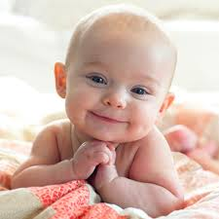
Baby / Dreumes
0 – 1,5 jaar
ERVAREN
en
ONTDEKKEN
Na eerste levensbehoefte (slapen/eten) is er ruimte voor spel
Zintuigelijk ervaring (sensorisch)
Ontdekken van het materiaal; ze creëren nog niet bewust
Materialen worden nog niet gebruikt waar ze voor bedoeld zijn

Slide 2
Welke materialen zijn geschikt
Dikke potloden
Stevige vetkrijtjes
Vingerverf
Scheerschuim

Slide 3
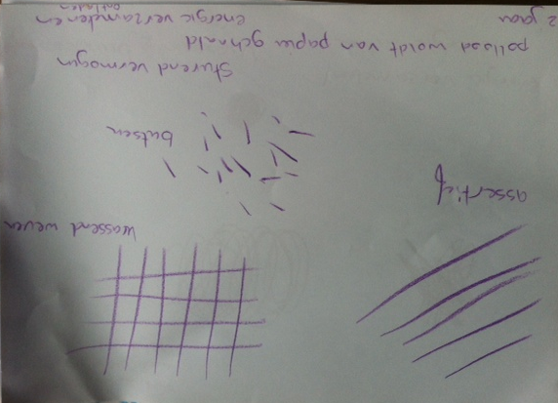
Ontwikkelstadium in de tekentaal
Krabbelfase 0-2 jaar

Slide 4
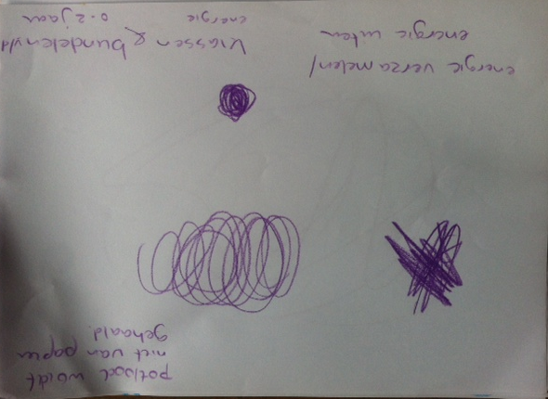
Smeren, kliederen, energie verzamelen, energie ontladen

Slide 5
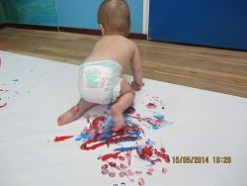
Ontdekkend leren
https://www.youtube.com/watch?v=qmjDGO17a6o

Slide 6
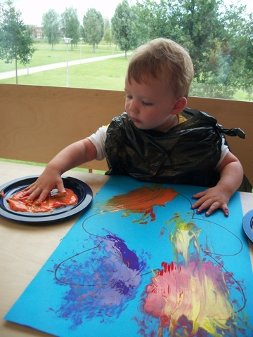
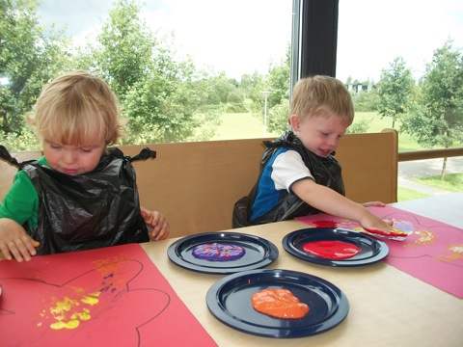
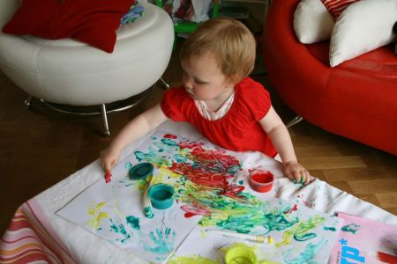
Vingerverven

Slide 7
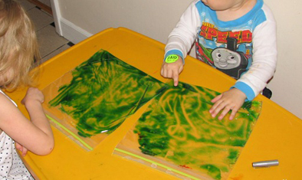
Vingerverf in zakjes

Slide 8
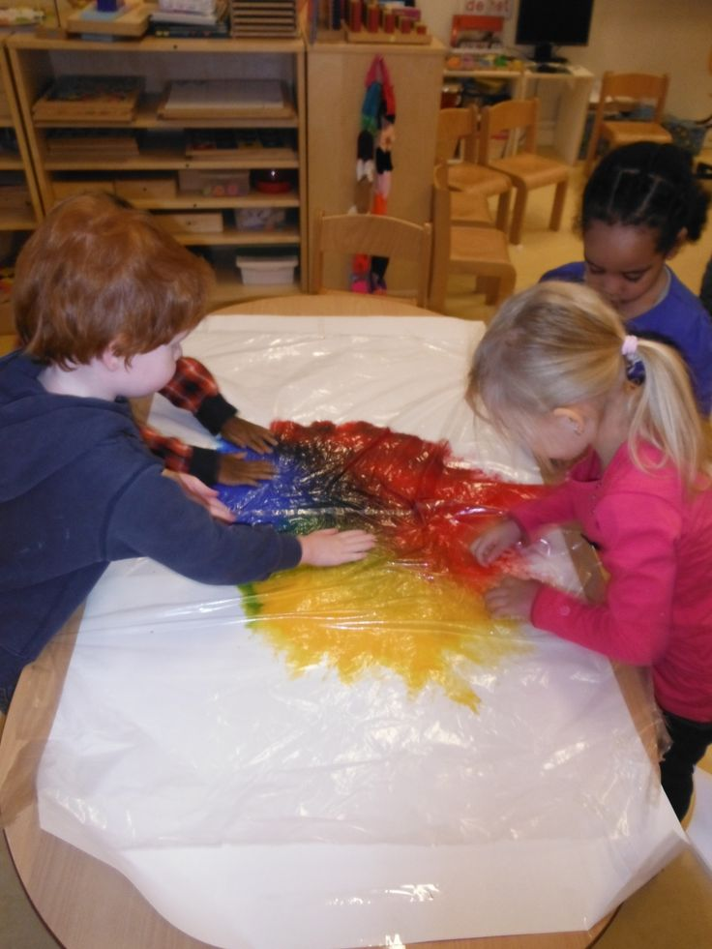

Slide 9
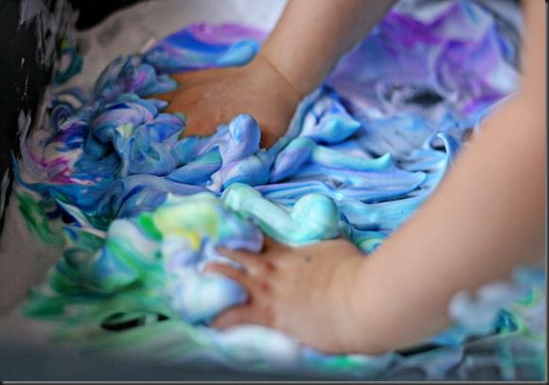
Vingerverf met scheerschuim

